Slide 1
Здоровый образ жизни
8В класс МБОУ СОШ №63

Slide 2
Компоненты ЗОЖ:
1
Правильное питание
2
Здоровый сон
3
Соблюдение правил гигиены
4
Физическая активность
5
Отказ от вредных привычек

Slide 3
Питание:
Лучше употреблять пищу в одно и то же время. 5-6 раз в день небольшими порциями. Желательно съедать 400 гр свежих овощей и фруктов ежедневно. Последний прием пищи не менее чем за 2-3 часа до сна.

Slide 4
Физические нагрузки и сон:
Полезнее всего заниматься с 17 до 20 часов. Но непосредственно перед сном сильно активничать не стоит – излишнее возбуждение организма не даст вам уснуть.
По мнению нейробиологов, для хорошего самочувствия и работоспособности человек должен спать в среднем 8 часов.
Если есть возможность отдохнуть днем, то дневной сон не должен превышать 20 -30 минут, максимум 1 час.

Slide 5
Соблюдение личной гигиены
Чистить зубы два раза в день. Необходимо правильно это делать – не менее двух минут и по вертикали, не травмируя десны;
Чаще принимать душ. Во время принятия душа вы не просто удаляете грязь с кожи, но и бактерии, микробы, омертвевшие частички кожи;
Почаще мойте руки. Мыть руки необходимо с мылом не реже 5 раз в день;
Проветривайте помещения не реже двух раз в день;
Как минимум раз в неделю меняйте постельное белье.

Slide 6
Отказ от вредных привычек:
Самые распространенные вредные привычки:
курение;
чрезмерное употребление алкоголя;
наркомания.
Нет таких органов в человеческом теле, которые бы не страдали от этих пагубных пристрастий. Помните, единственный путь к здоровому образу жизни - отказ от вредных привычек.

Slide 7
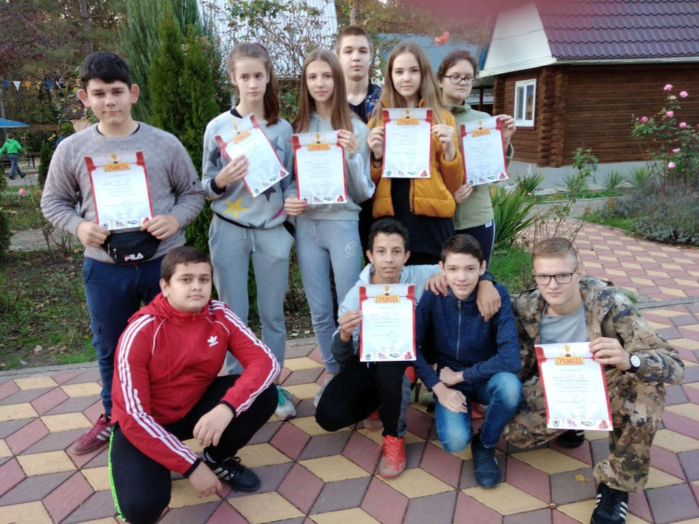
8В активно занимался спортом до карантина и участвовал во всех мероприятиях!

Slide 8
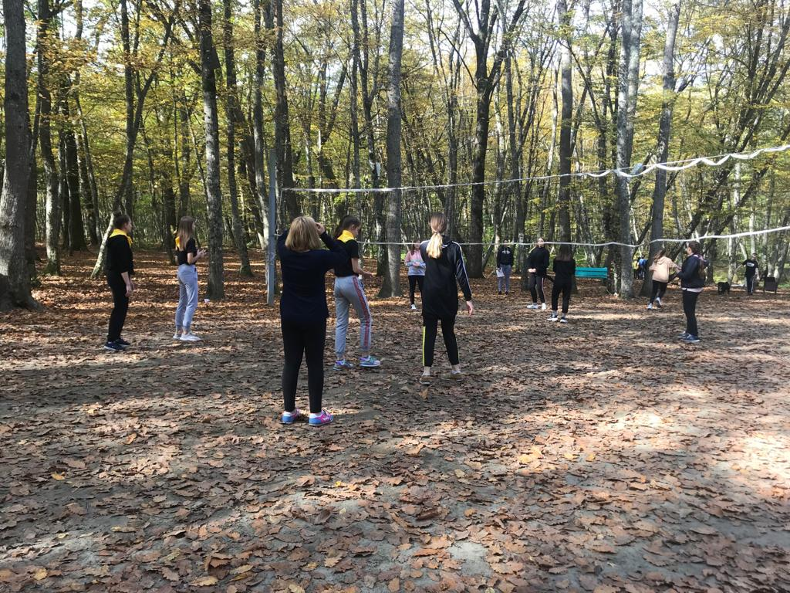
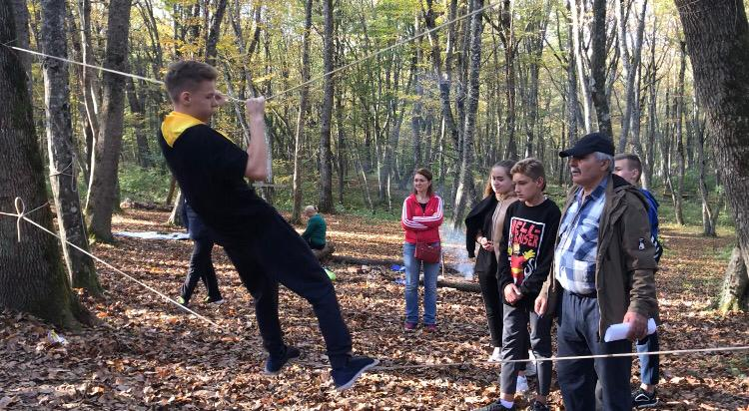

Slide 9
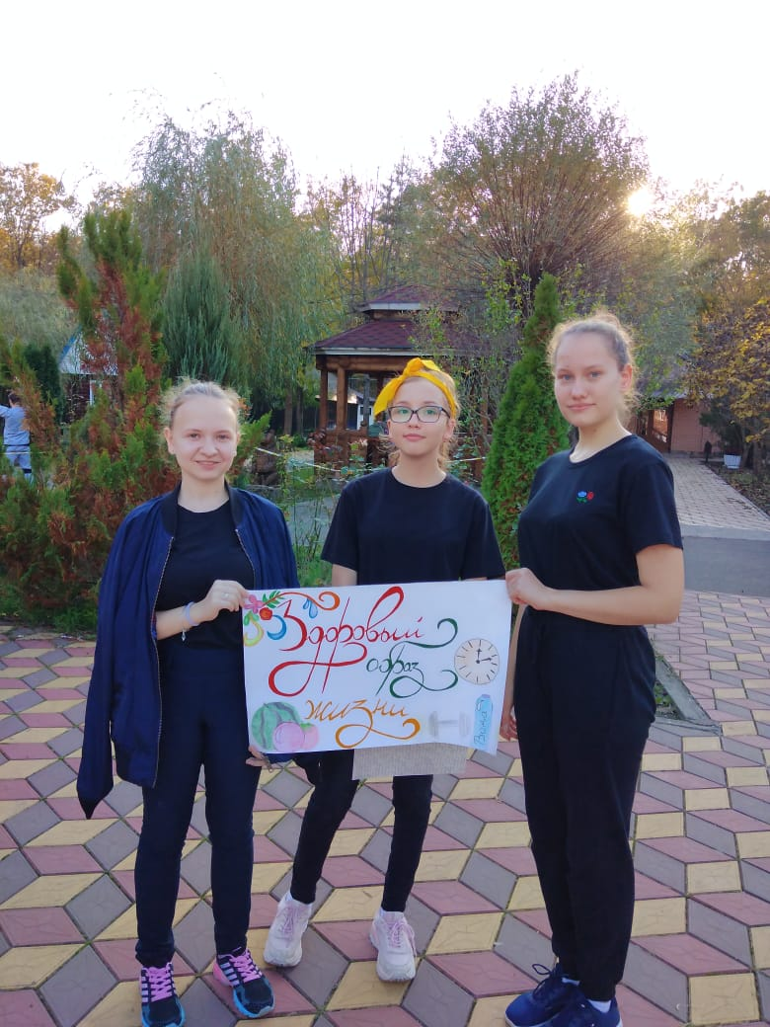
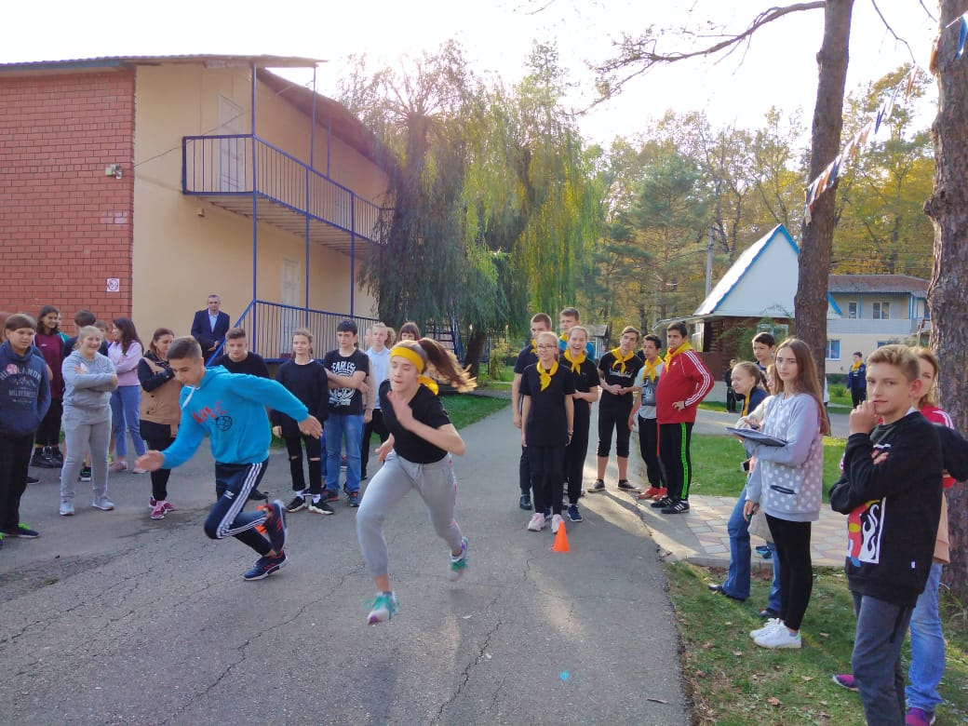

Slide 10
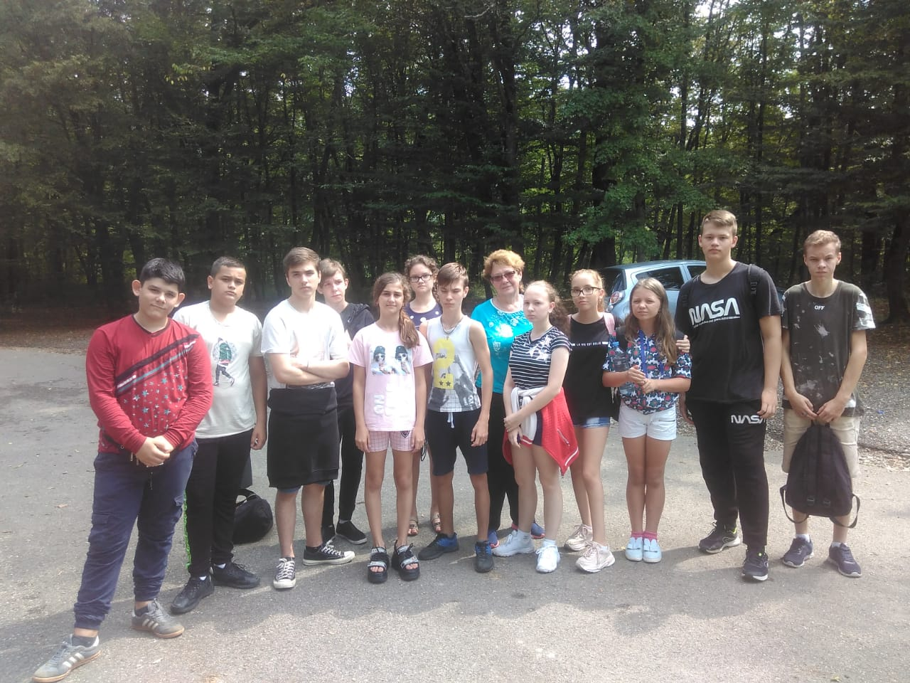
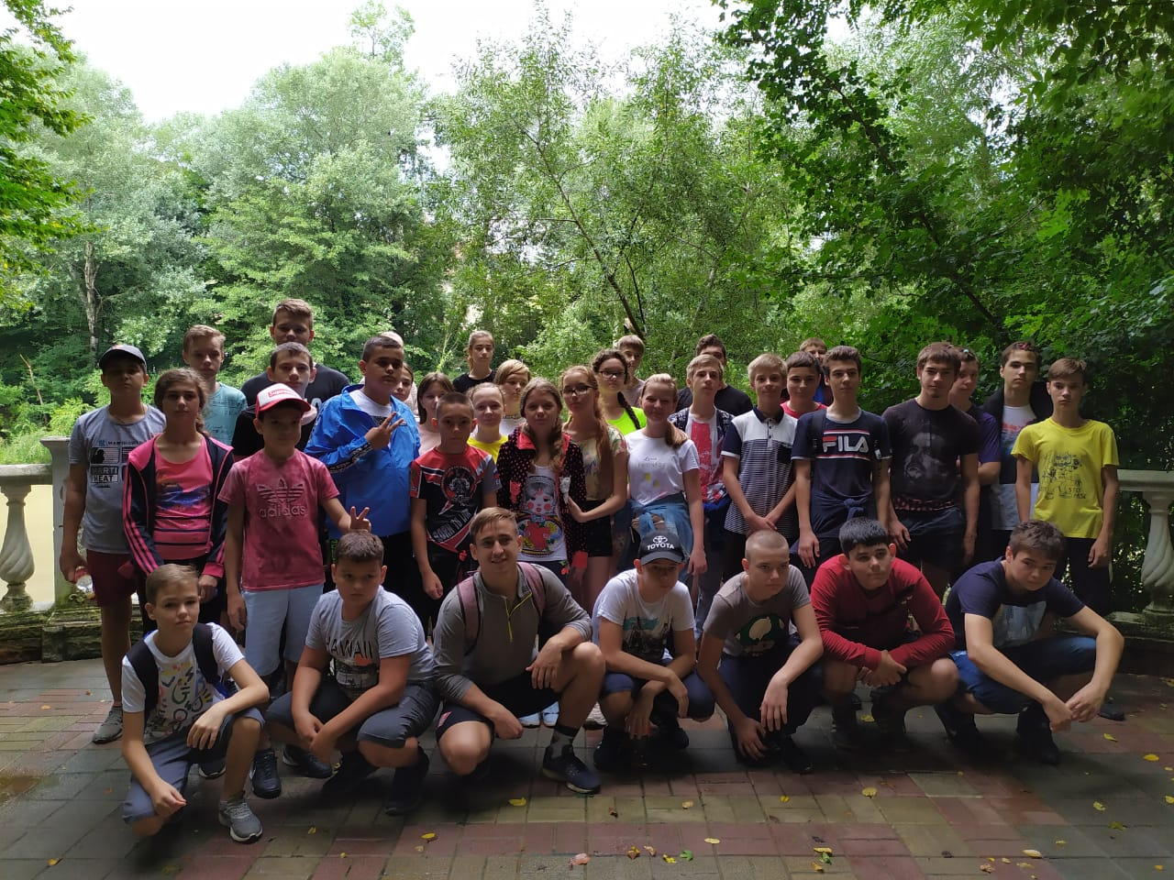

Slide 11
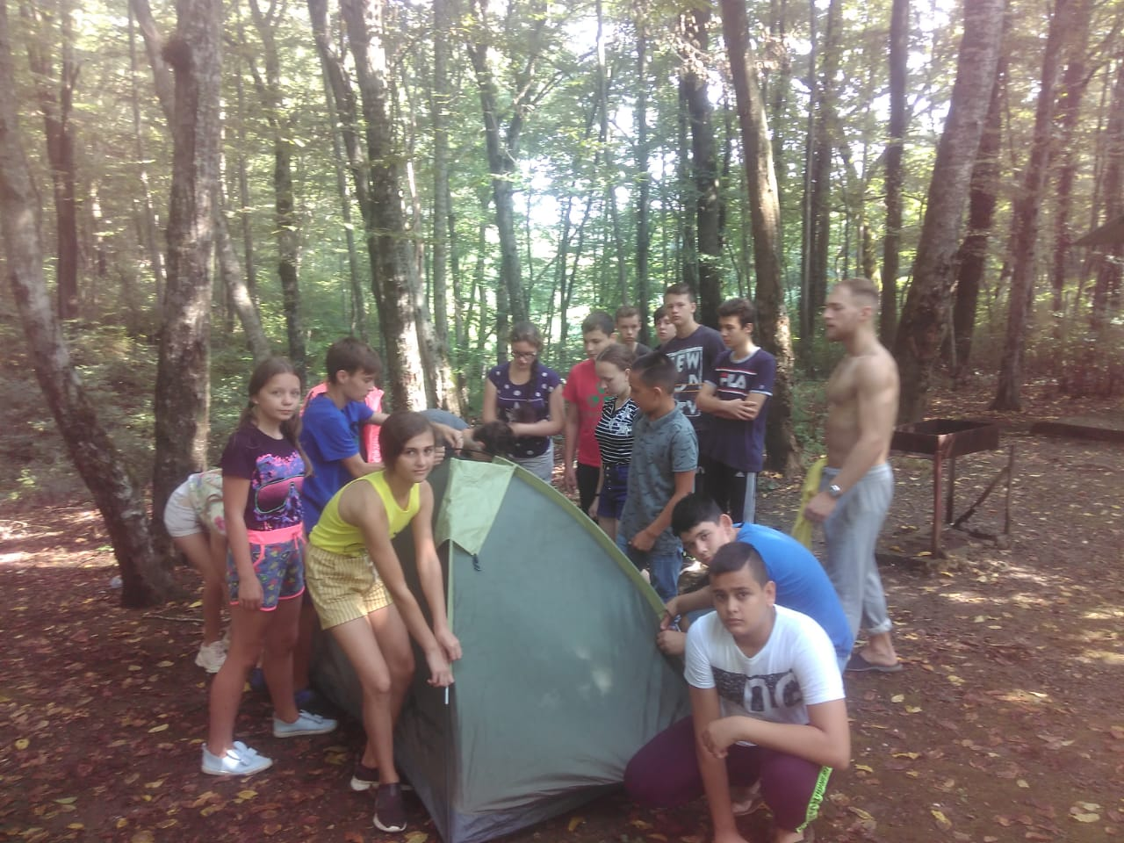
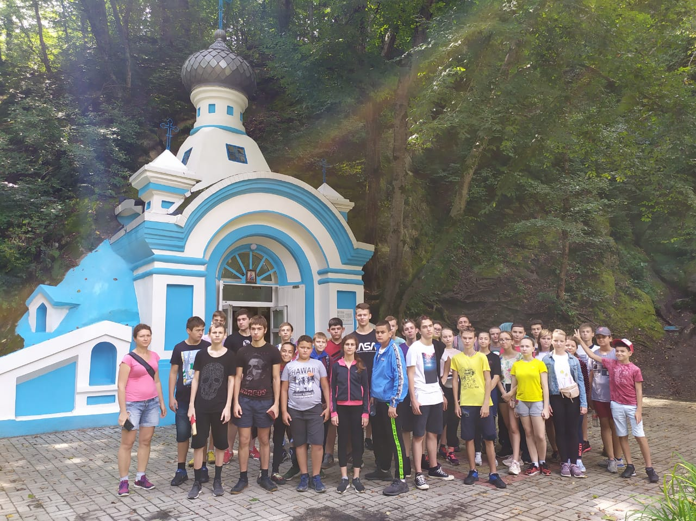

Slide 12
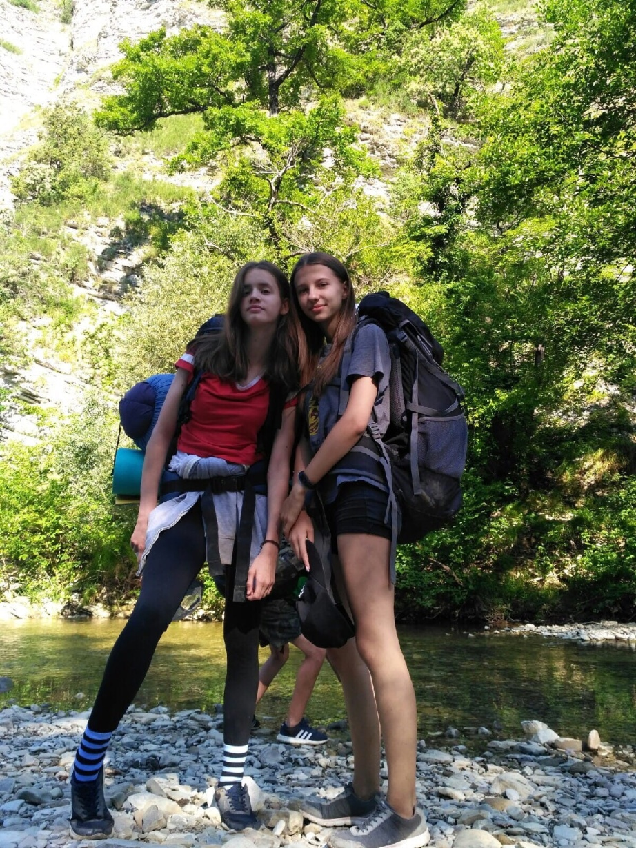
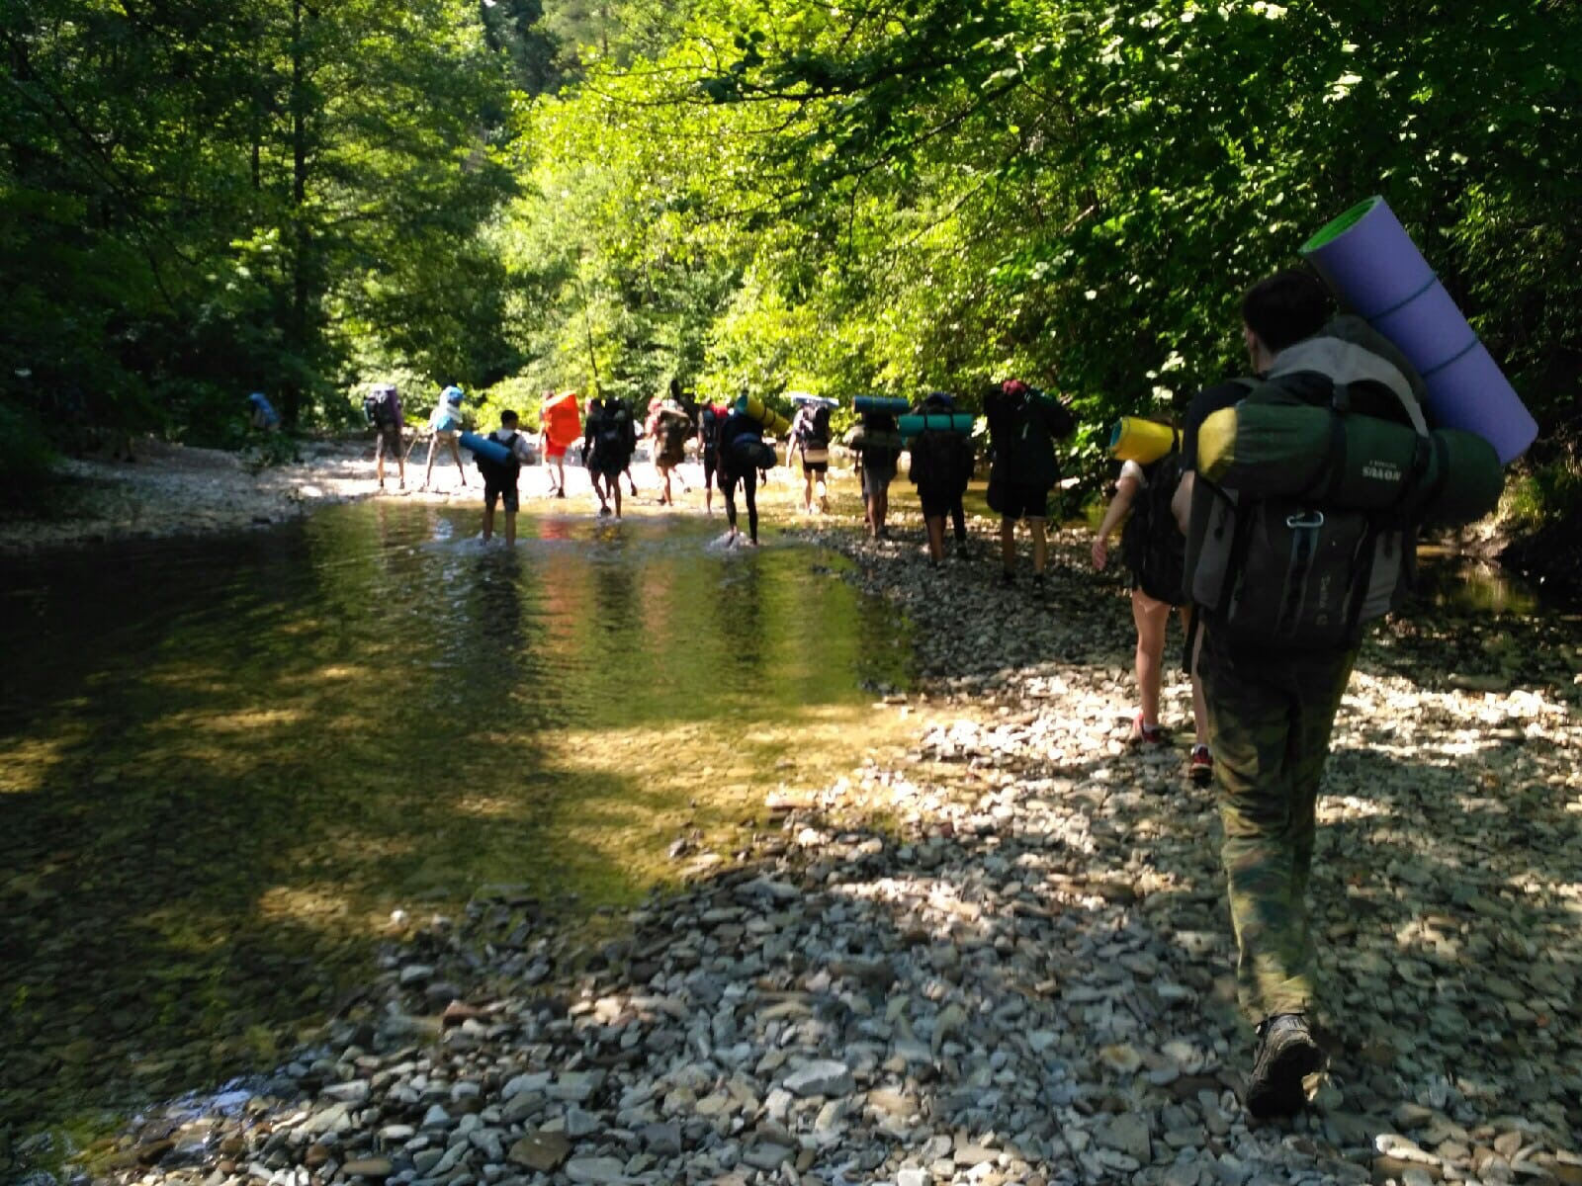
Поход 2019!

Slide 13
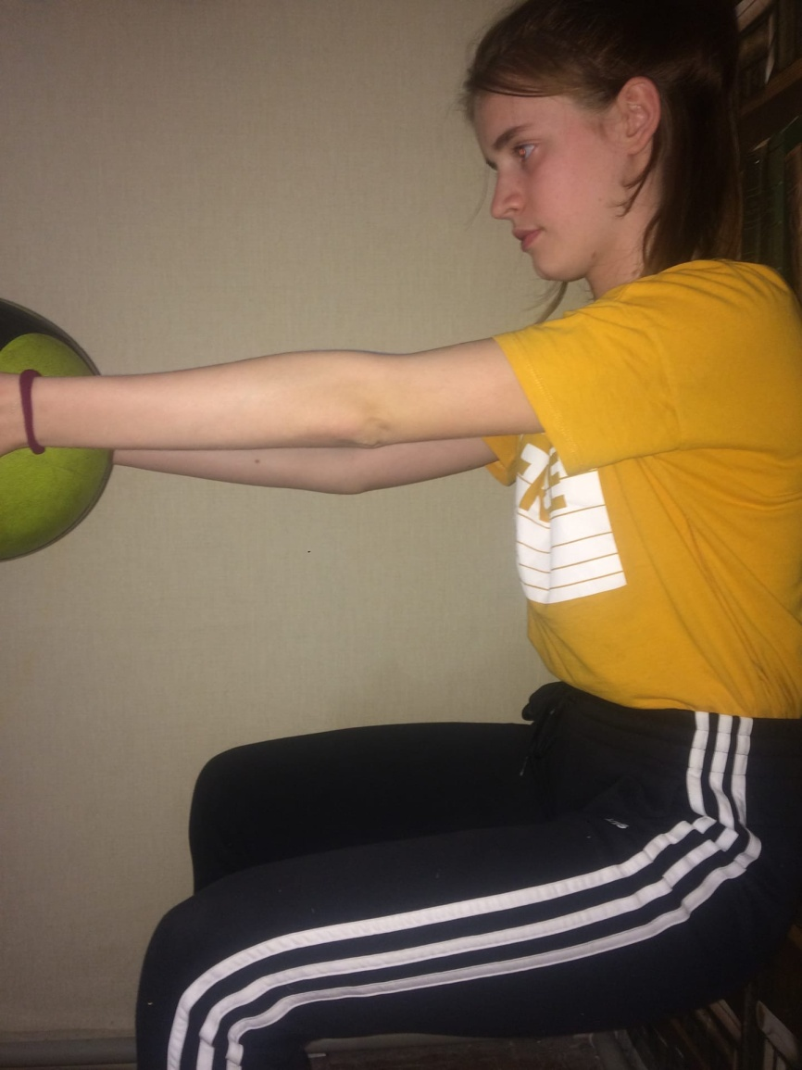
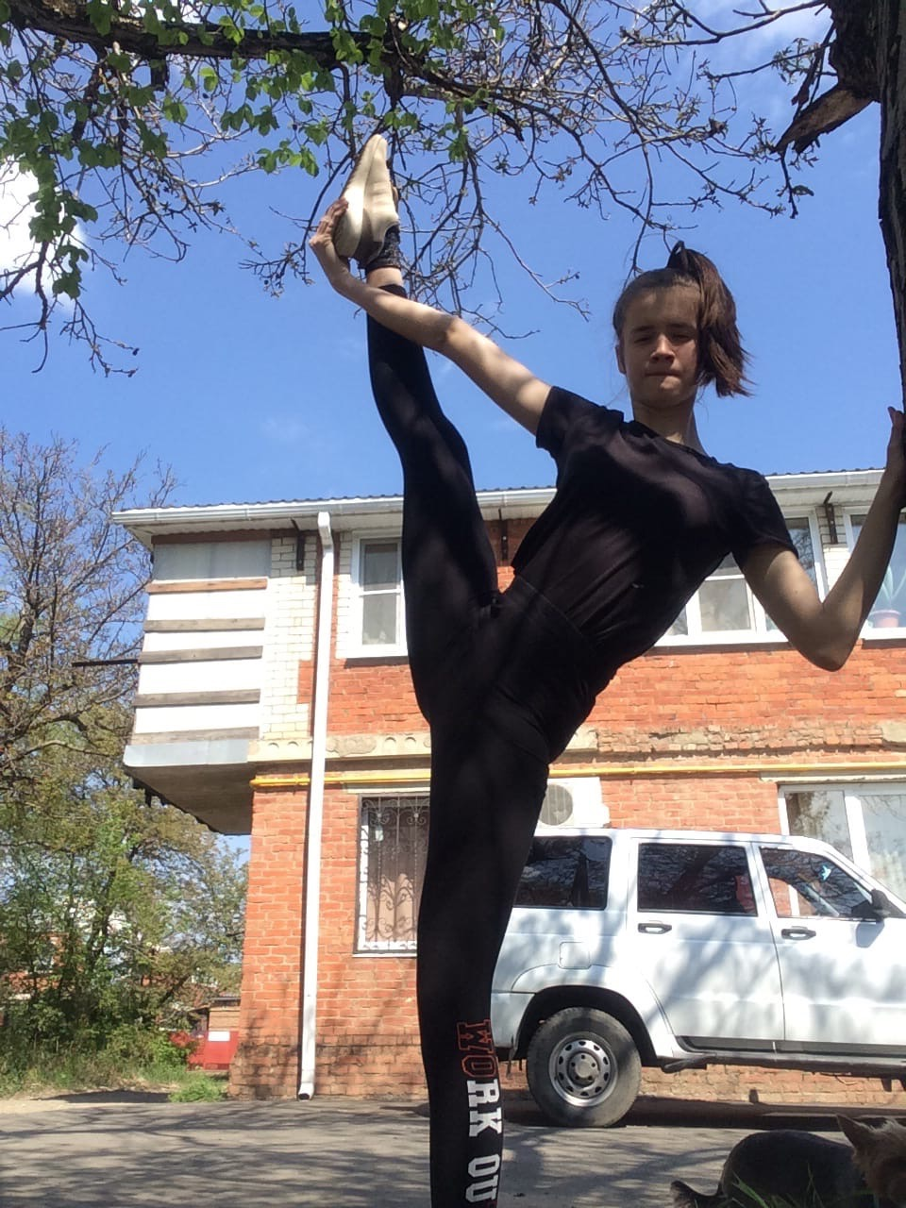
Карантин - не время унывать! Кадрова Анастасия

Slide 14
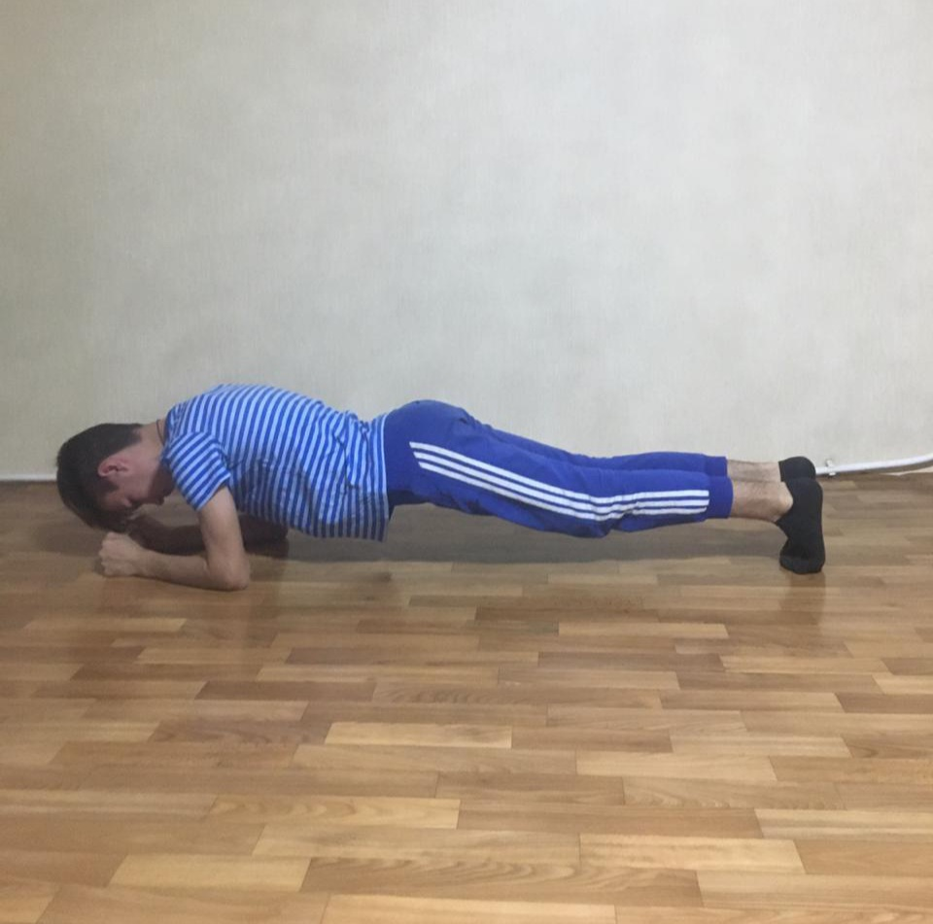
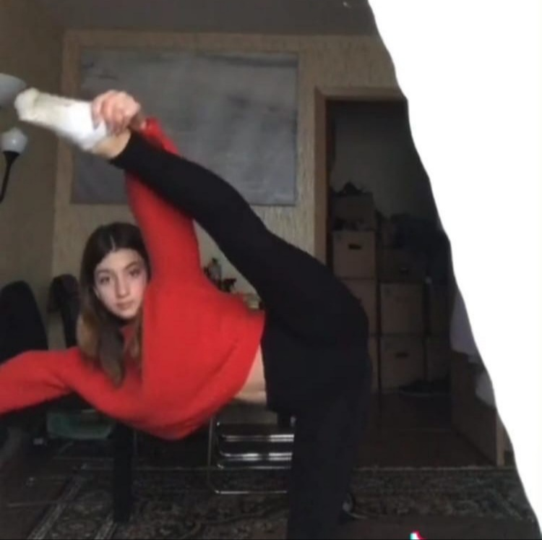
Ткаченко Даниил Даманова София

Slide 15
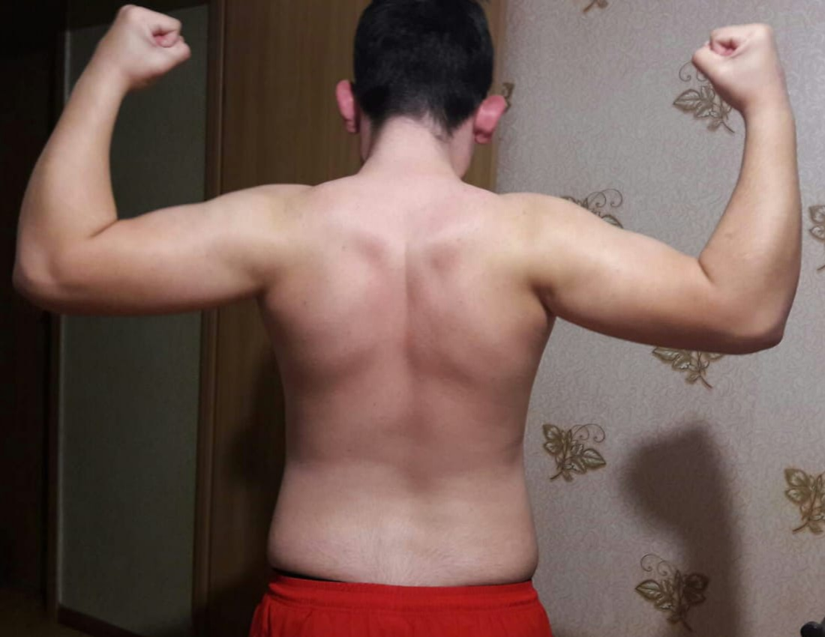
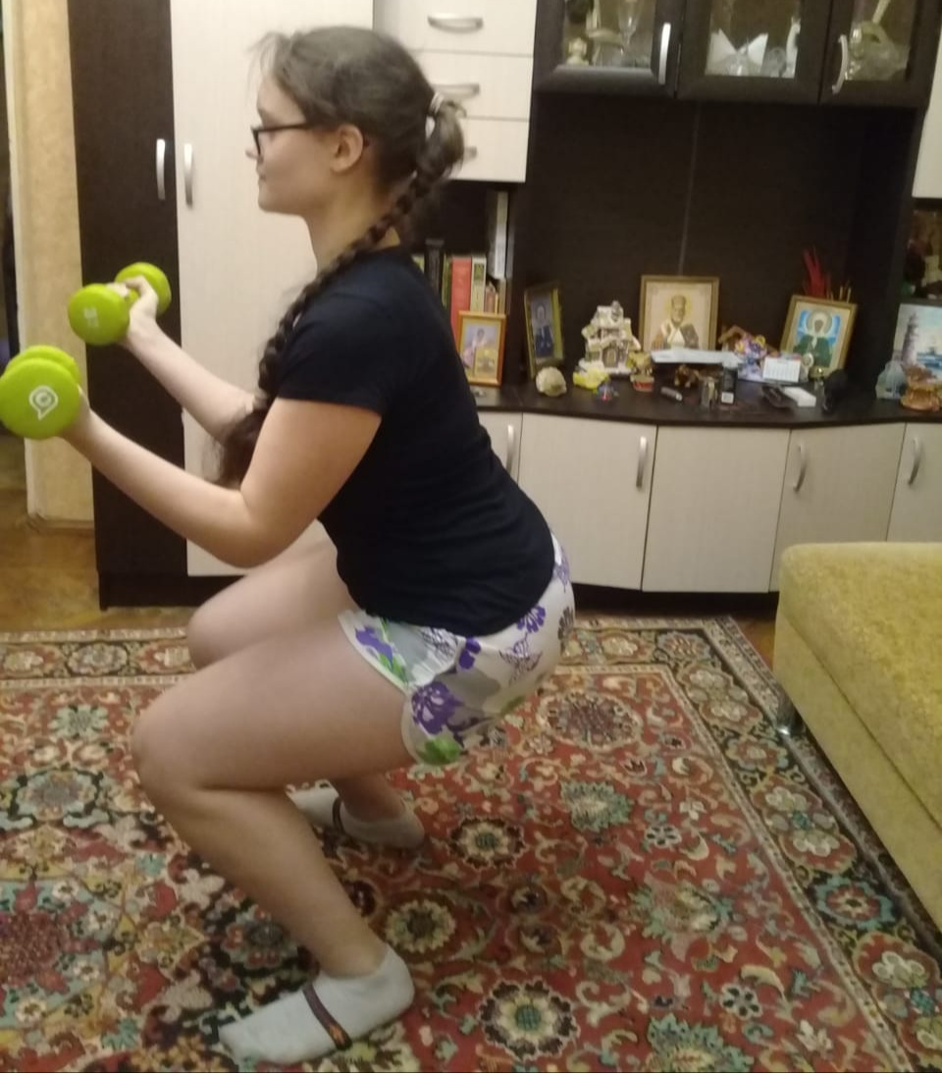
Клепов Роман Ткаченко Ксения

Slide 16
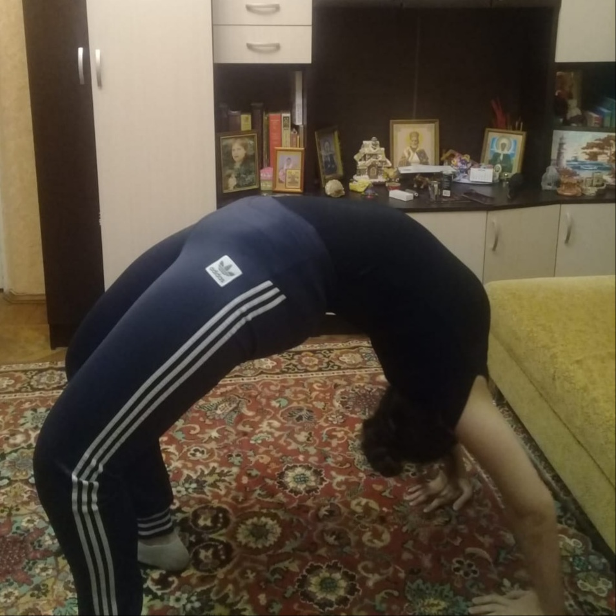
Безроднова Анастасия Ткаченко Ксения

Slide 17
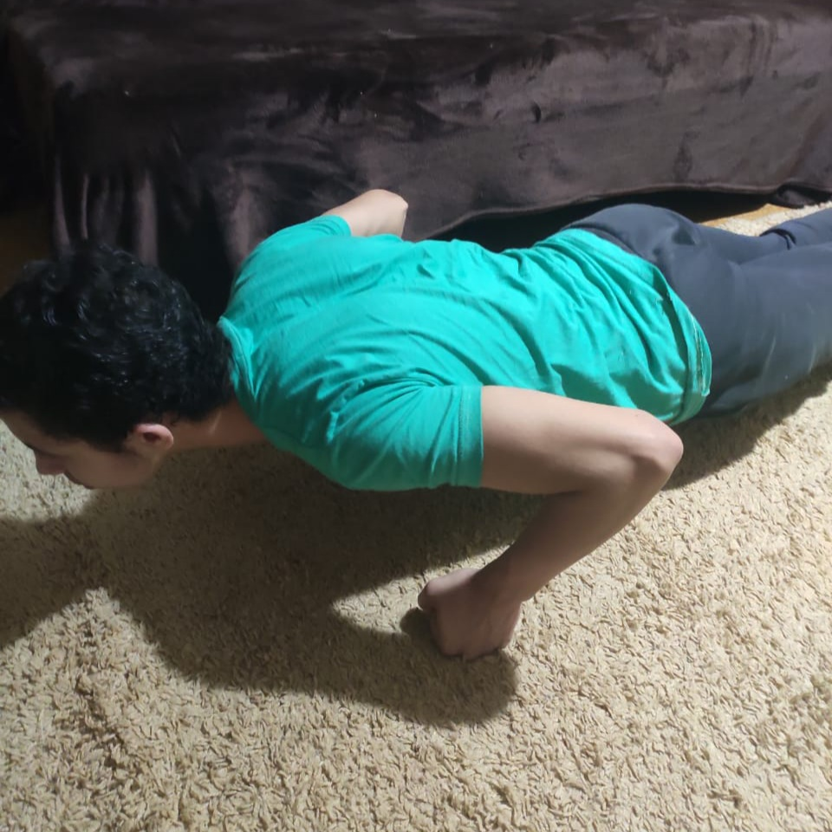
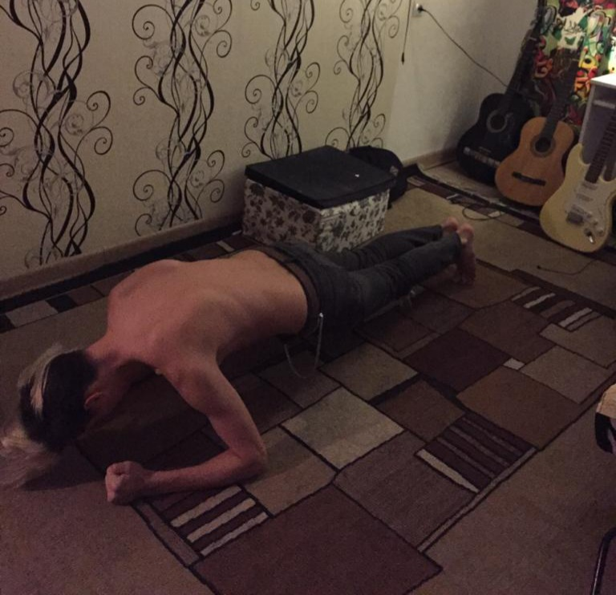
Табет Усама Ефимов Владислав

Slide 18
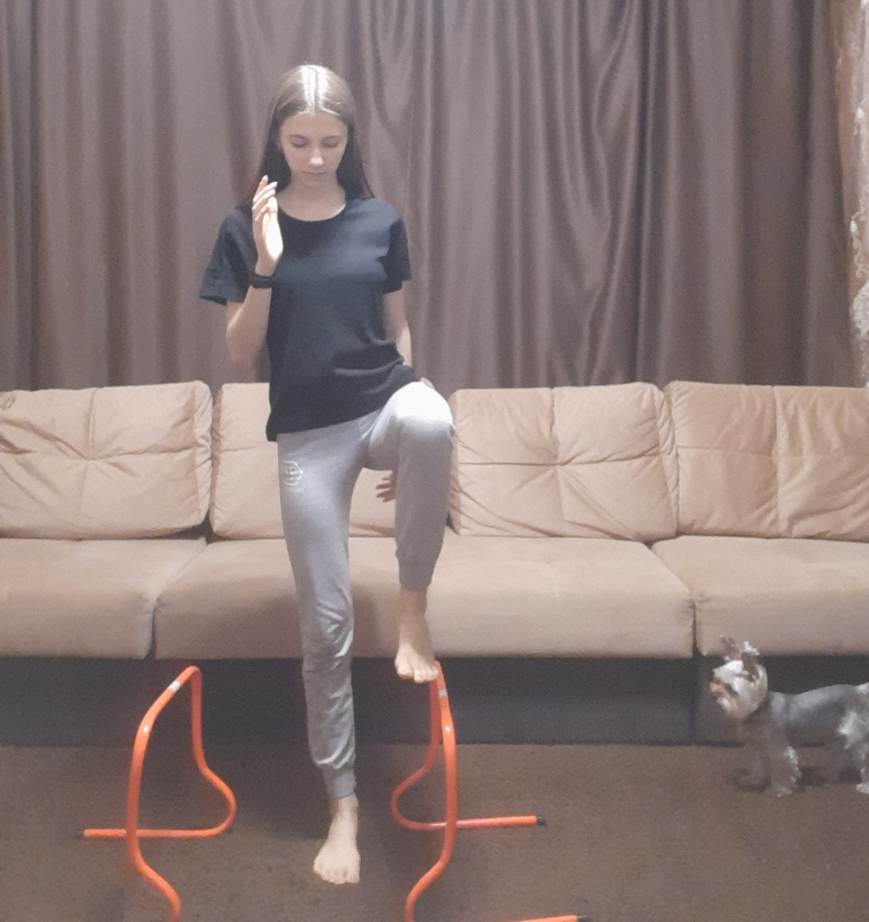
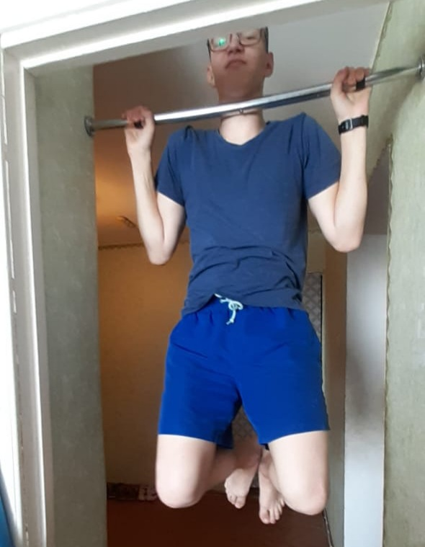
Васютина Елизавета Машкин Вадим

Slide 19
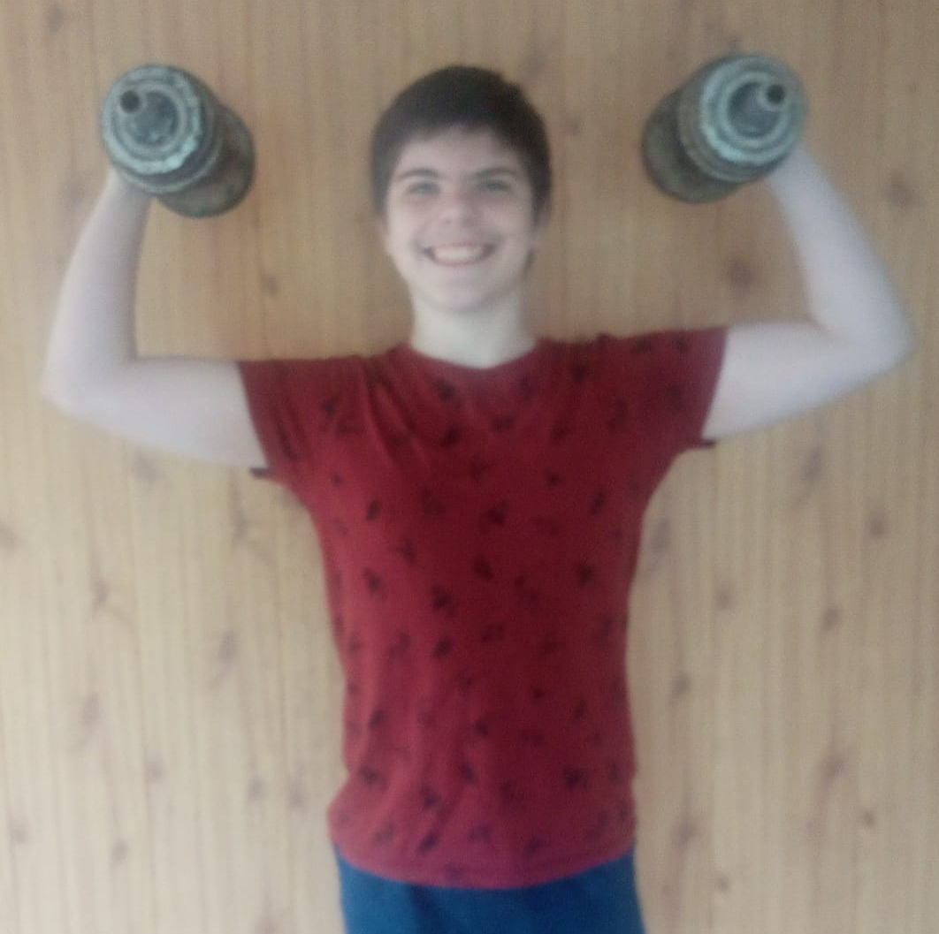
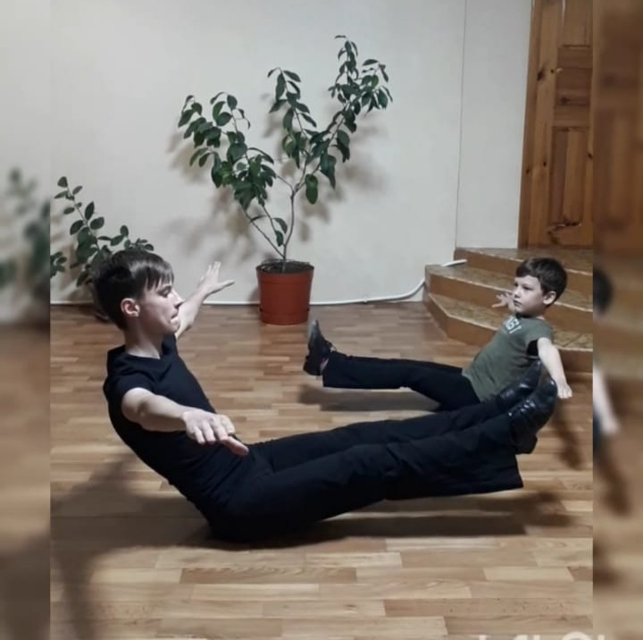
Марьин Иван Ткаченко Даниил

Slide 20
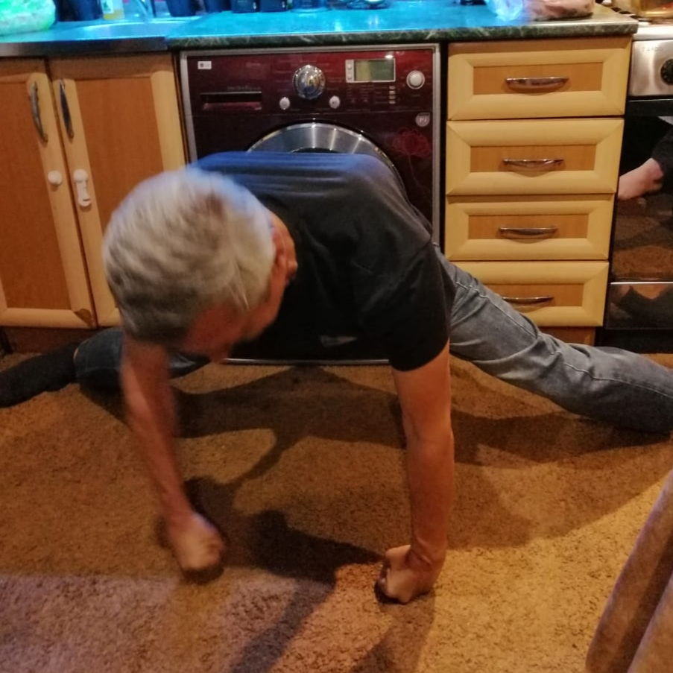
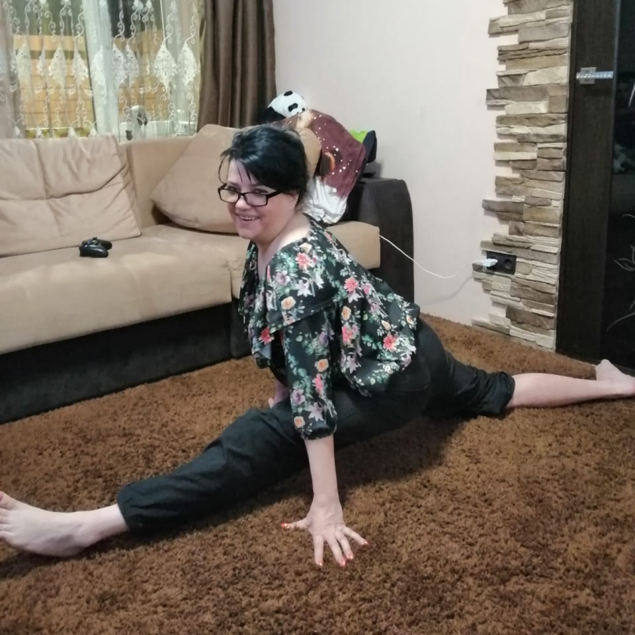
Родители тоже не отстают!

Slide 21
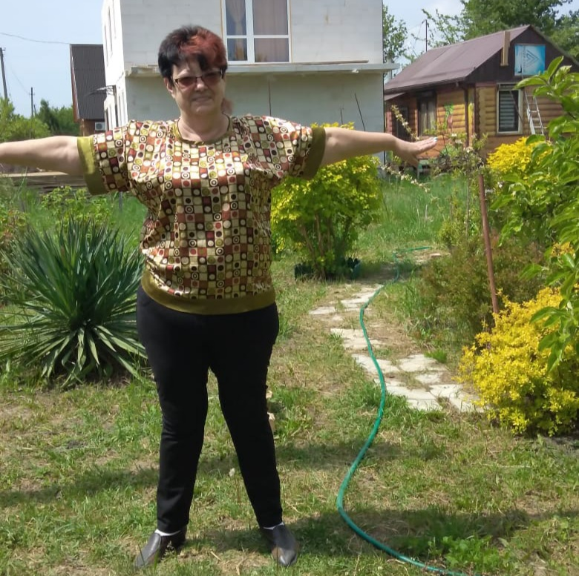
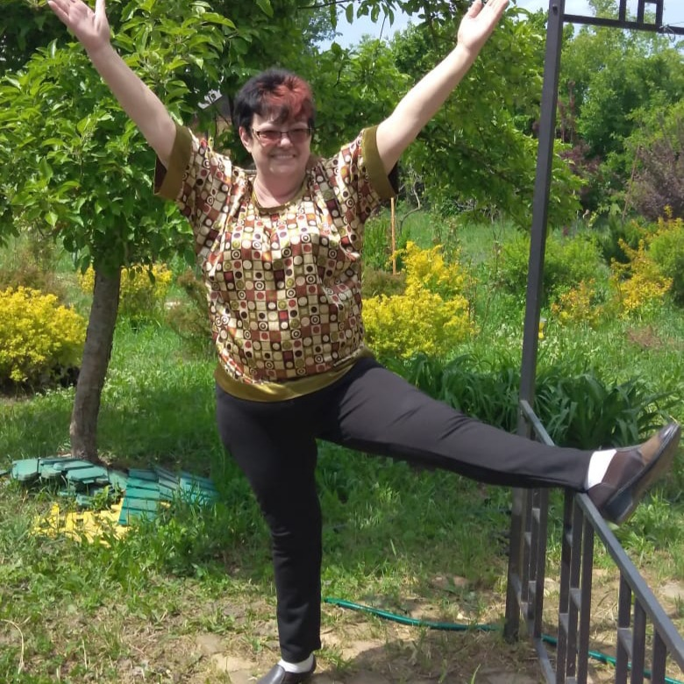
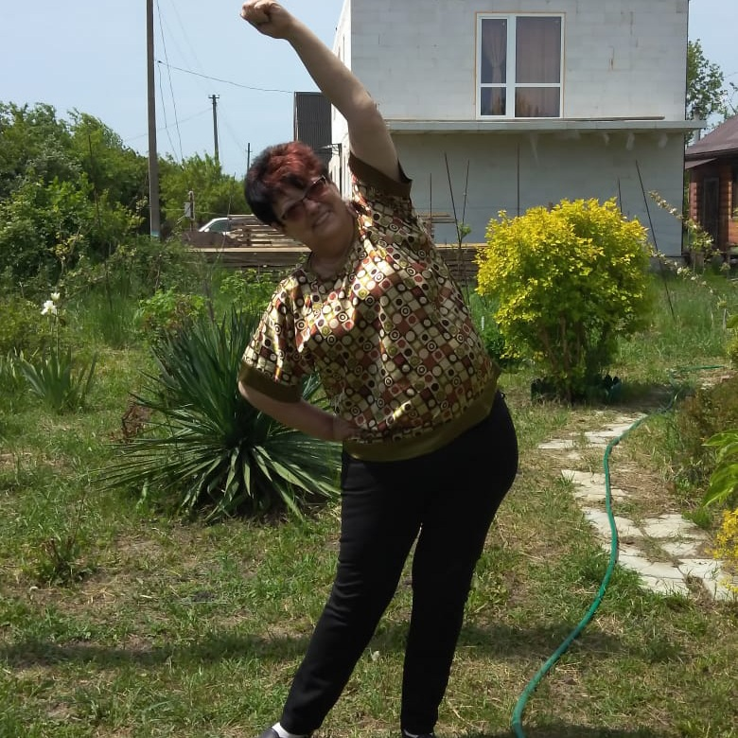
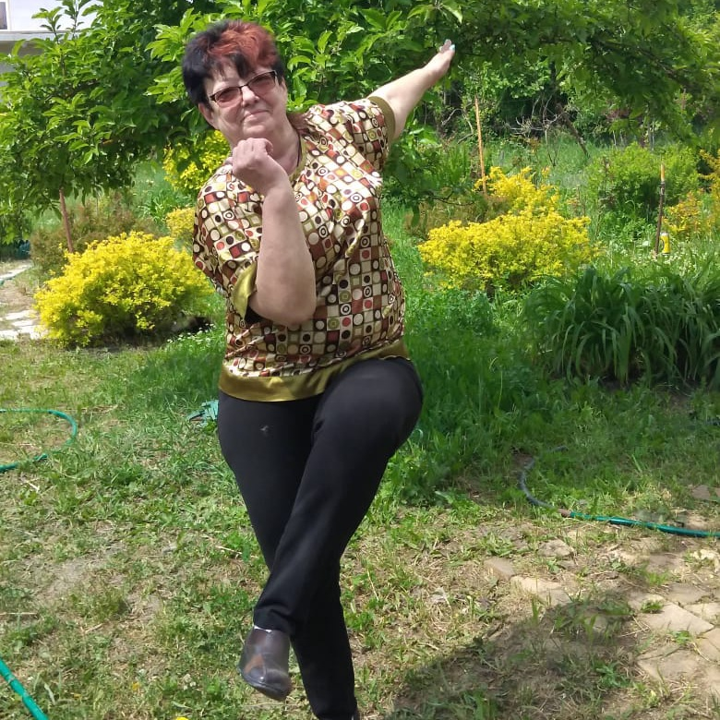
Наш лидер!

Slide 22
Мы за здоровый образ жизни! Несмотря на ситуацию, которая сложилась в стране! Создатель презентации: Васютина Елизавета

